Slide 1

东南大学Southeast University
PipePar: A Pipelined Hybrid Parallel Approach for
Accelerating Distributed DNN Training
投在CSCWD 2021
李剑歌
2020.12.25

Slide 2
目录
1
背景介绍
2
以往工作
3
本文工作
4
实验结果
5
总结

Slide 3
背景介绍
机器学习应用广泛
Notes:
Alpha Go

Slide 4
背景介绍
模型越来越大
Notes:
Alpha Go

Slide 5
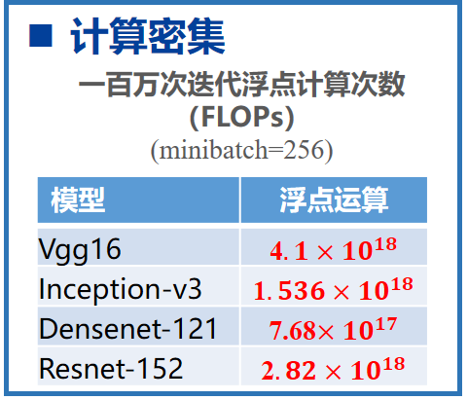
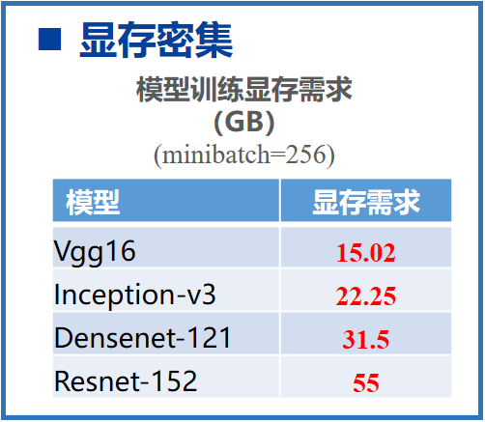
背景介绍
计算密集 显存密集

Slide 6
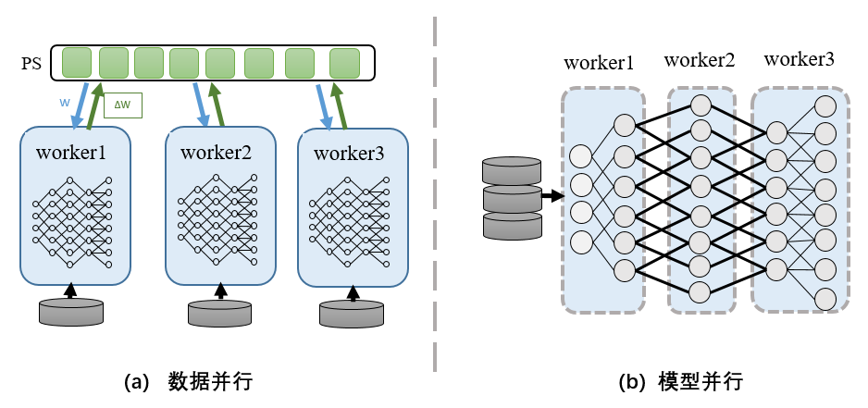
背景介绍
分布式机器学习
数据并行：每块显卡拥有完整的神经网络模型，各自训练一部分数据，定时同步参数
模型并行：将模型的不同部分划分在不同的显卡上

Slide 7
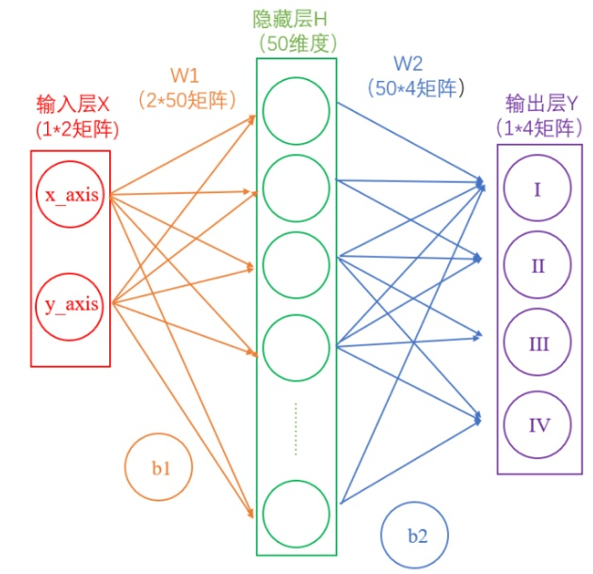
背景介绍
神经网络

Slide 8
以往工作
PipeDream: Generalized Pipeline Parallelism for DNN Training
SOSP ’19, October 27–30, 2019, Huntsville, ON, Canada

Slide 9
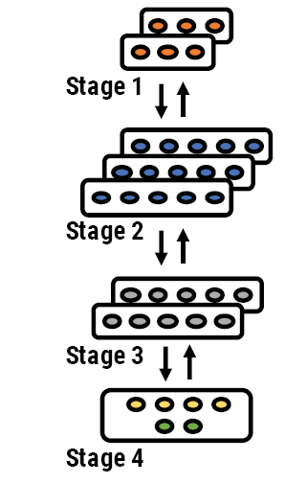
以往工作
混合并行
将数据并行与模型并行结合
如何进行模型划分，实现负载均衡

Slide 10
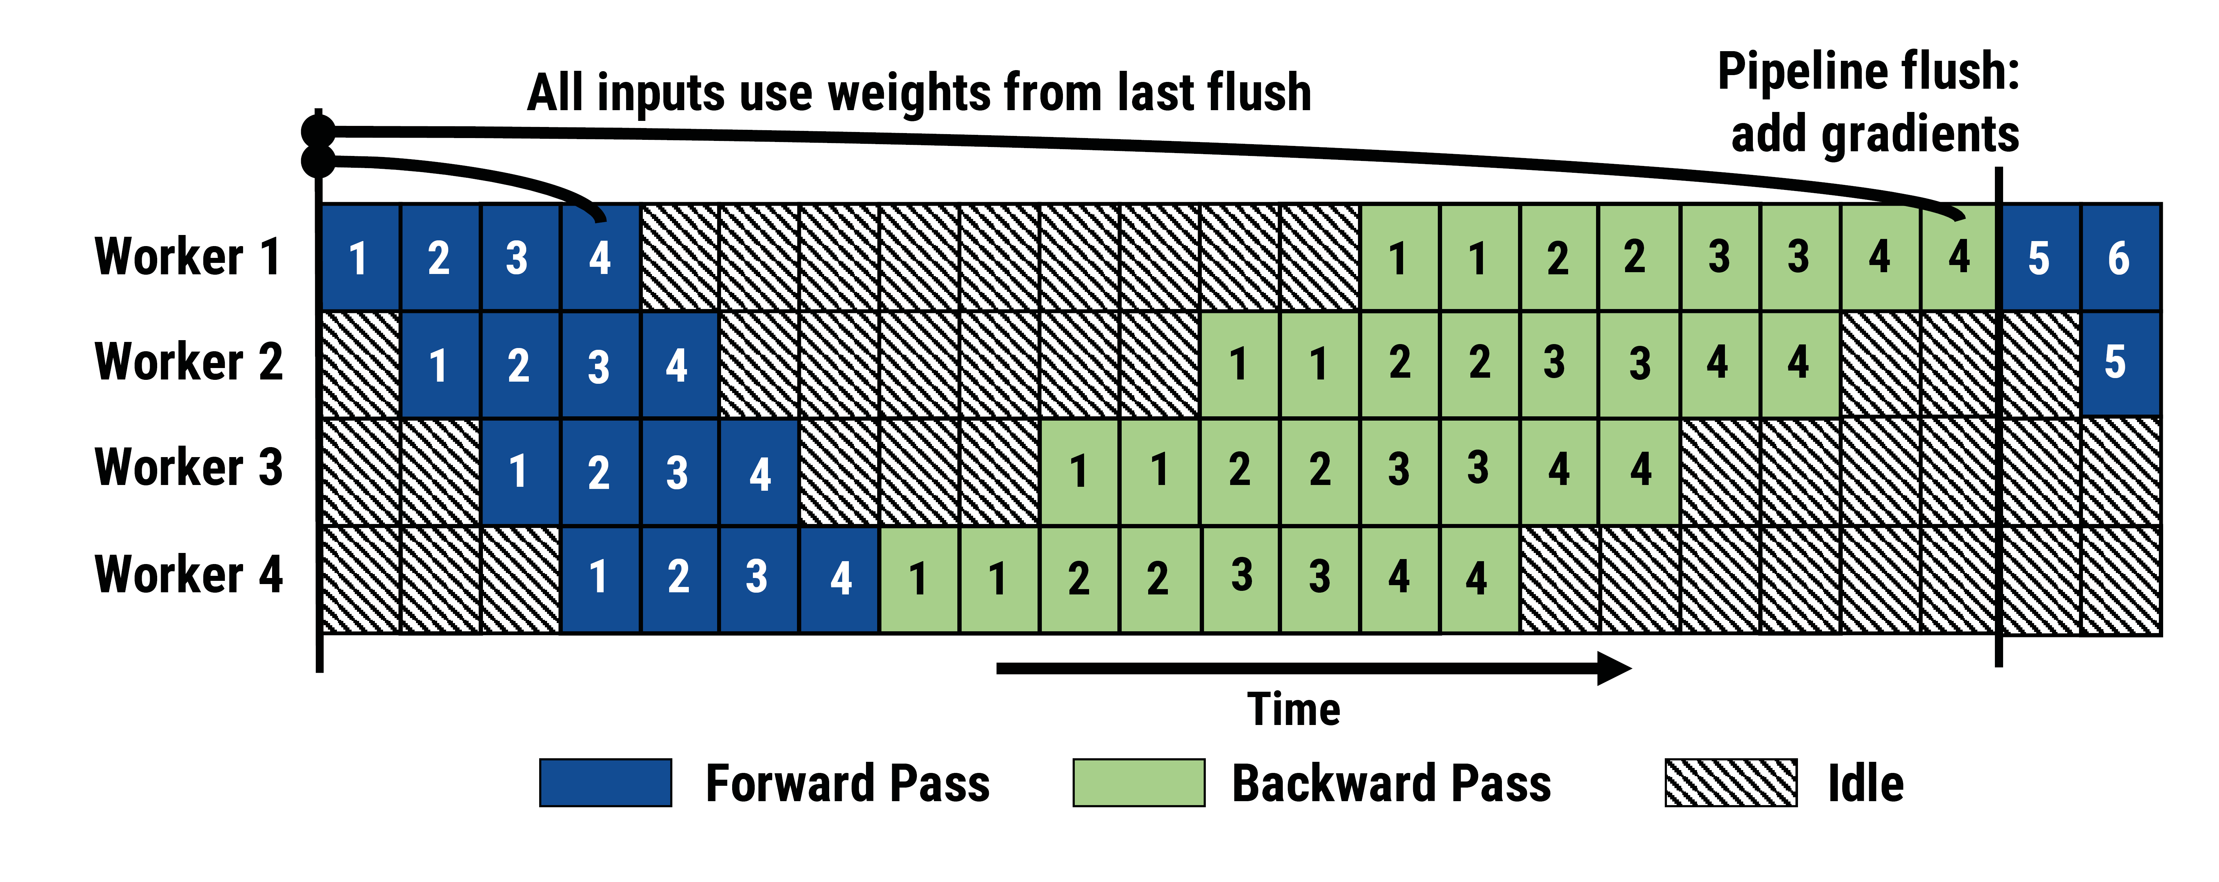
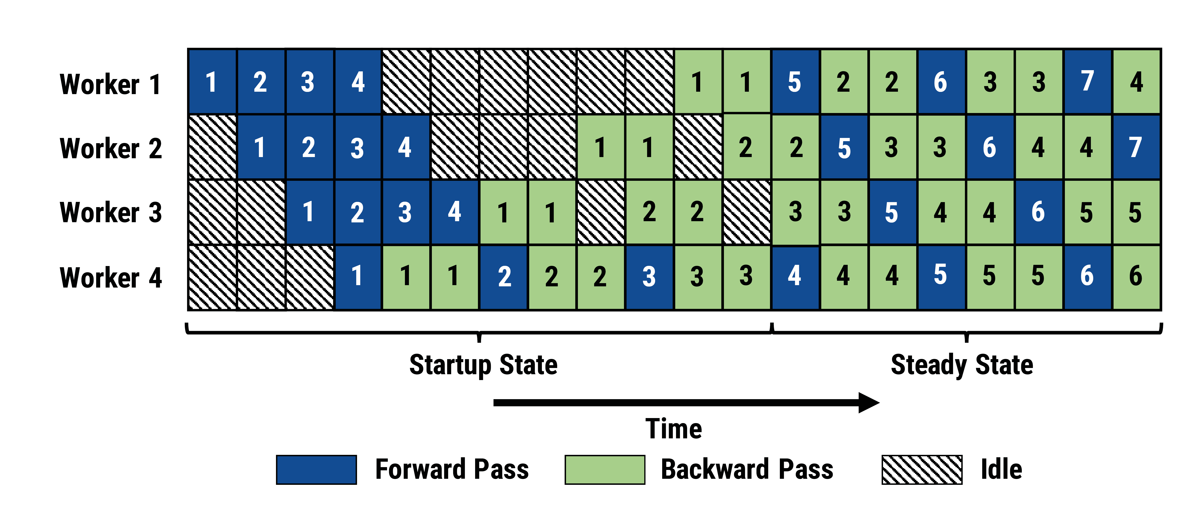
以往工作
pipeline
利用率更高的pipeline并行方式
每个Worker正向传播和反向传播交替计算

Slide 11
以往工作
AccPar: Tensor Partitioning for Heterogeneous Deep Learning Accelerators
2020 IEEE International Symposium on High Performance Computer Architecture (HPCA)

Slide 12
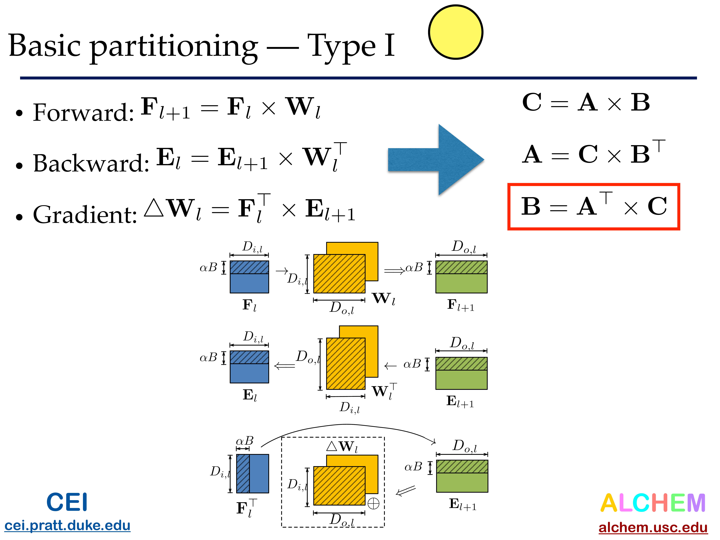
以往工作

Slide 13
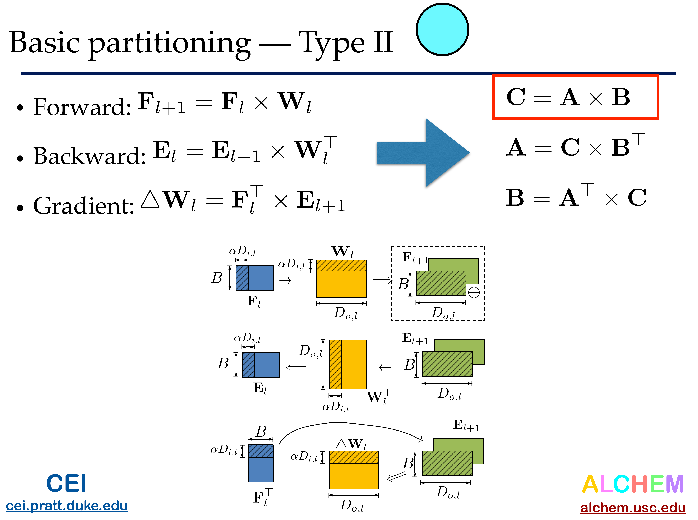
以往工作

Slide 14
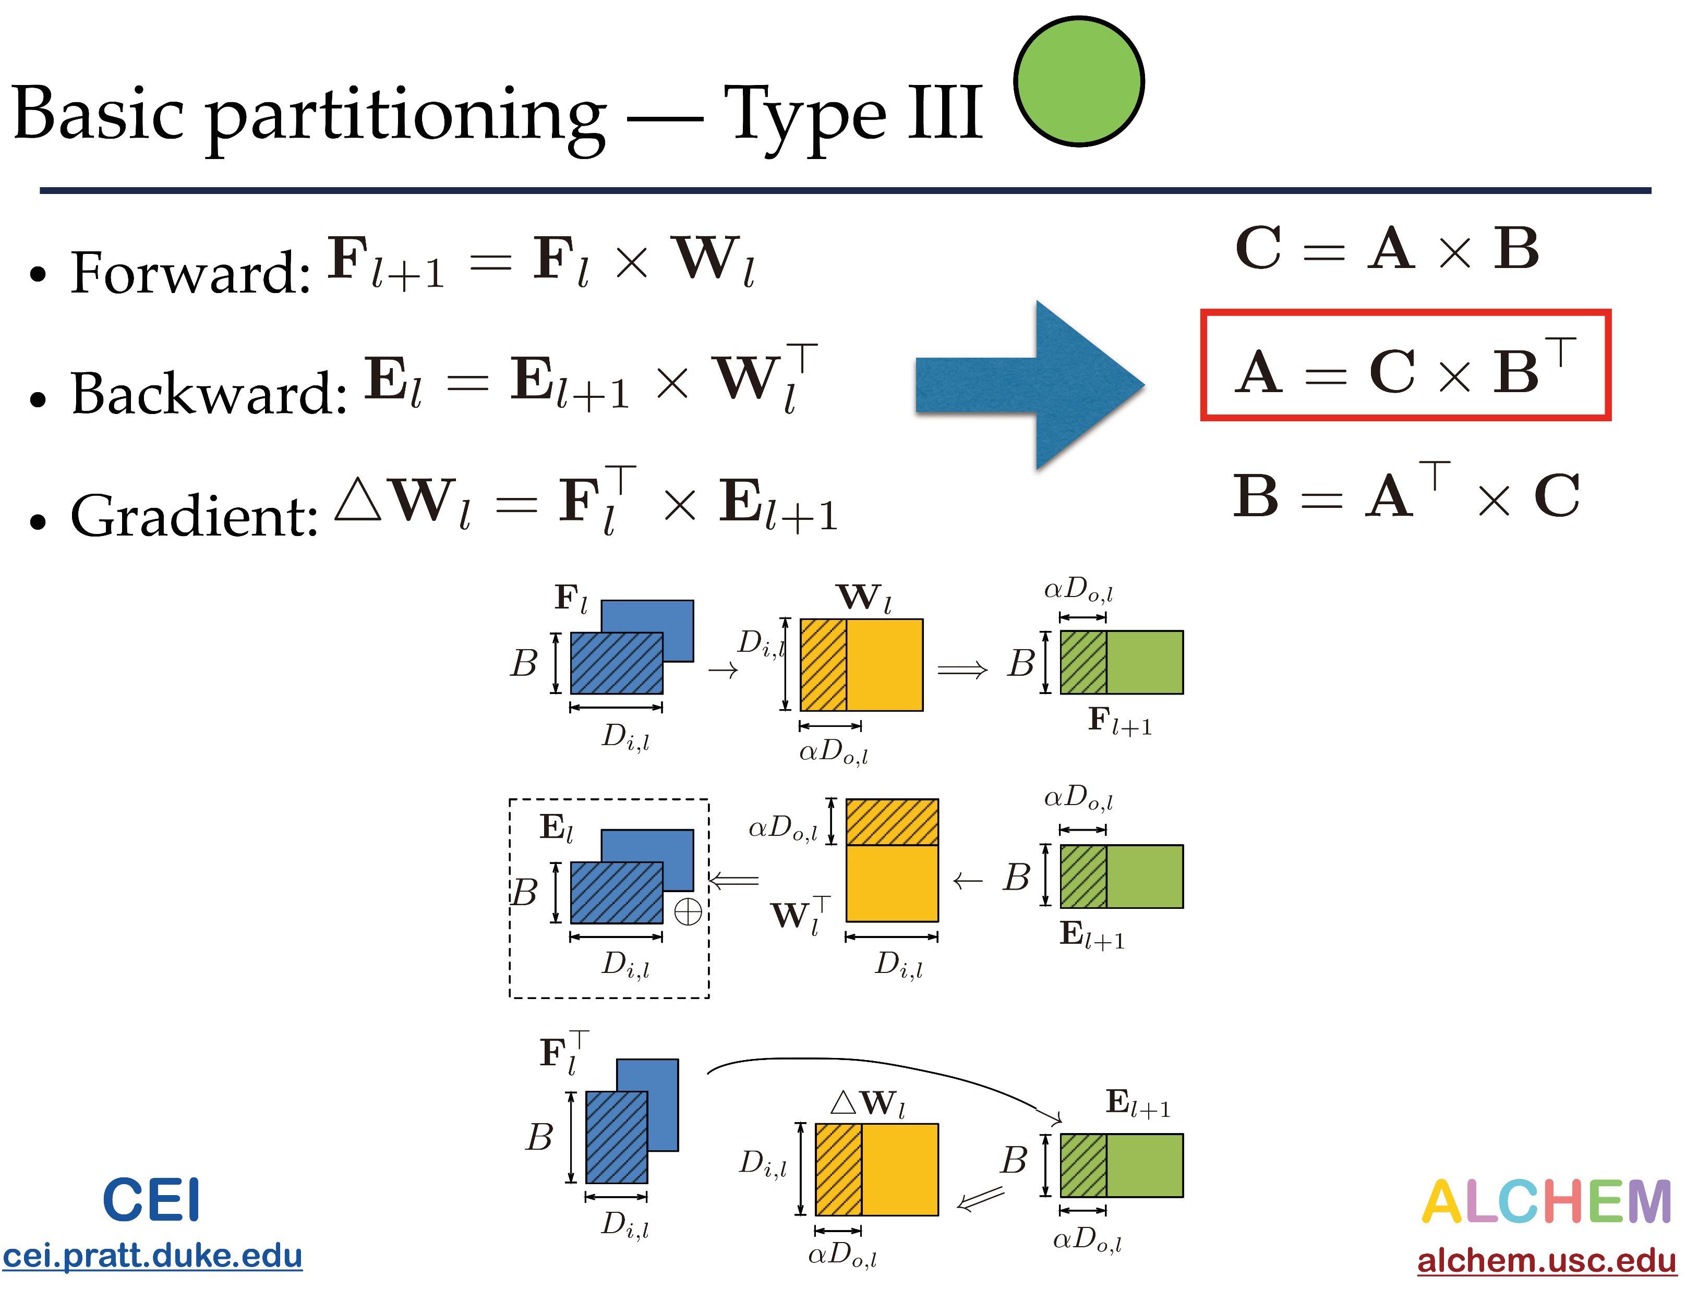
以往工作

Slide 15
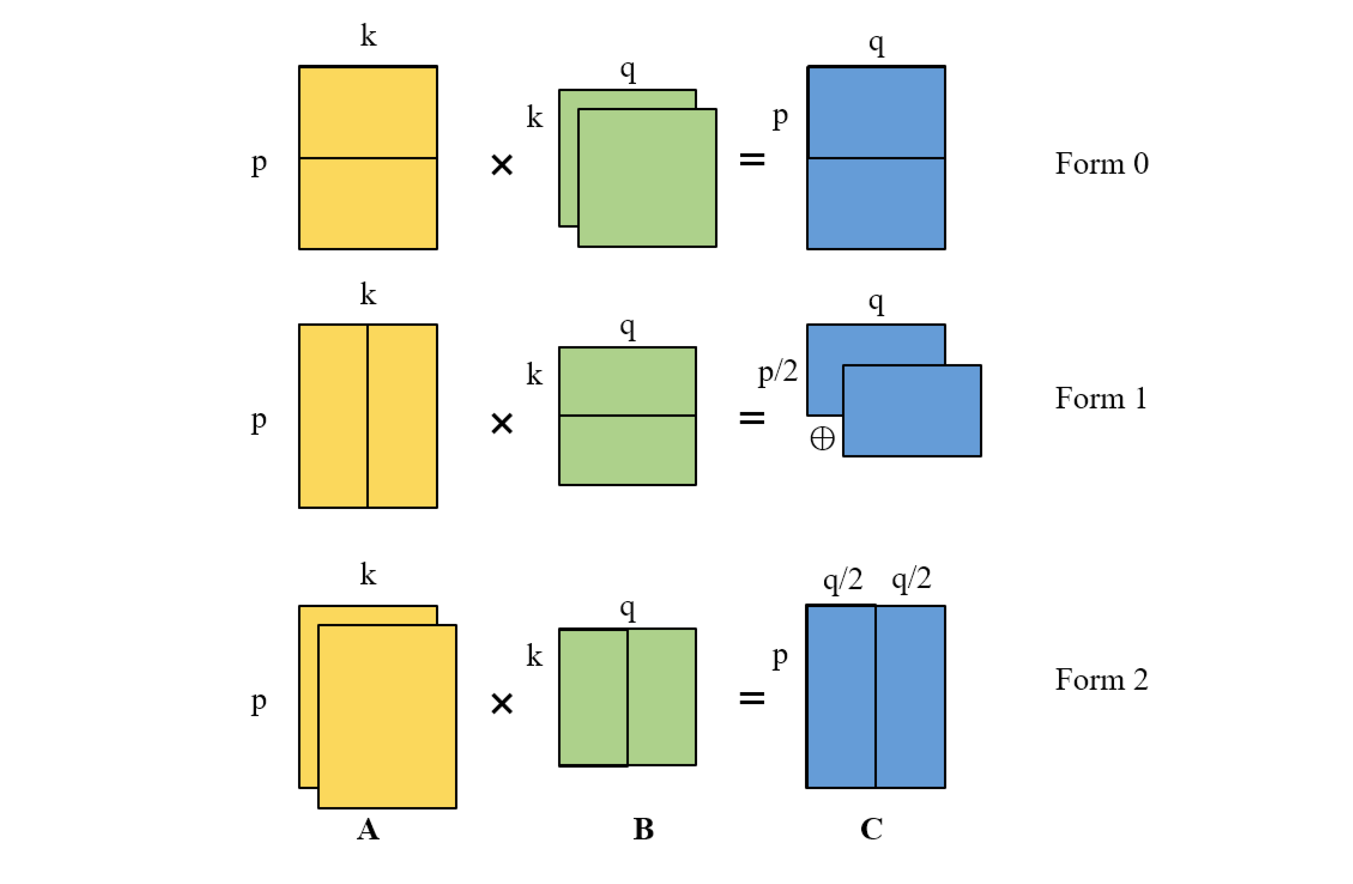
以往工作

Slide 16
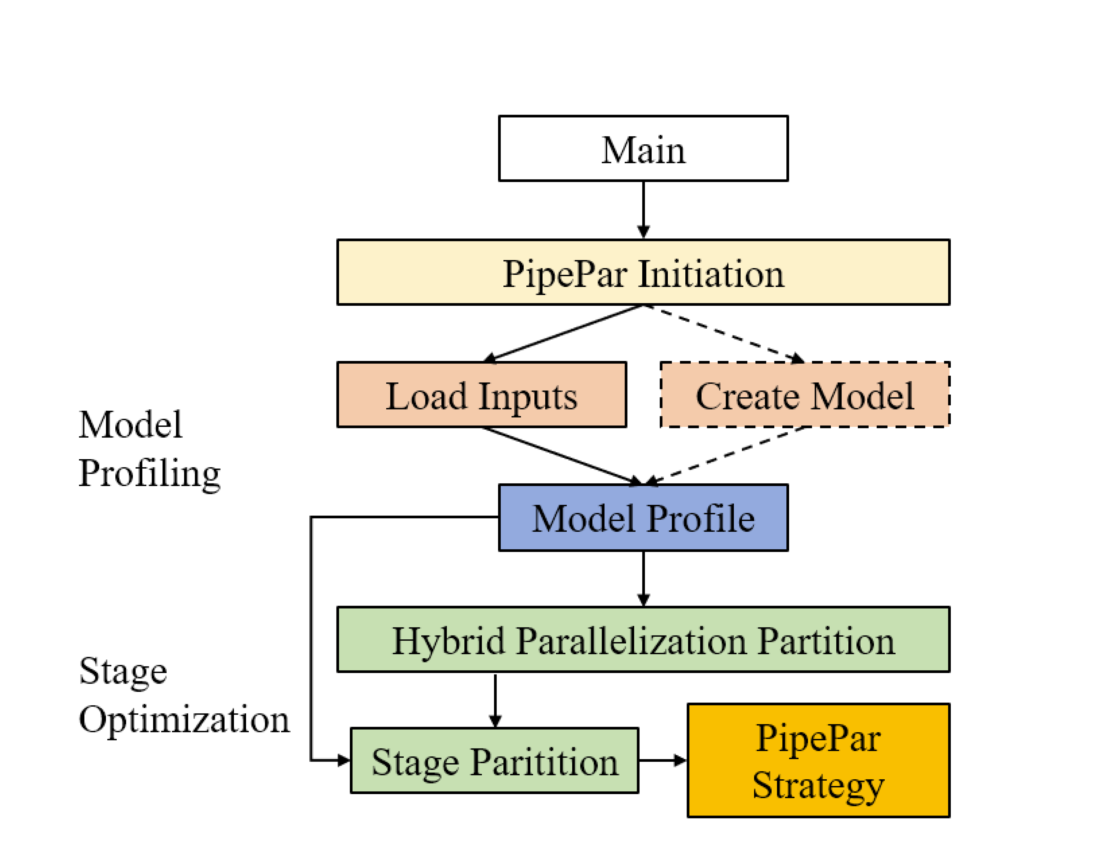
本文工作
采用了仿真的方式
在流水线并行的划分中，加入三种不同的并行的方法

Slide 17
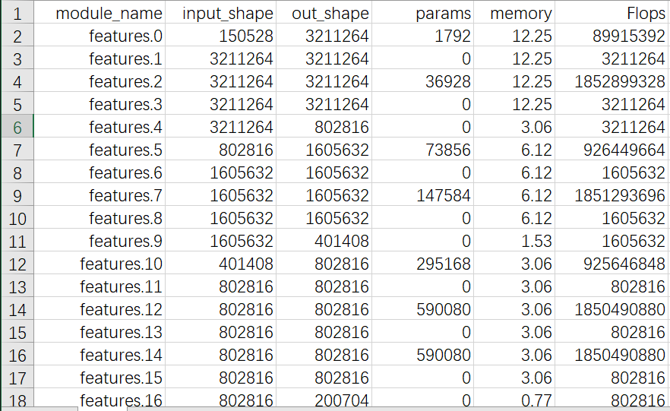
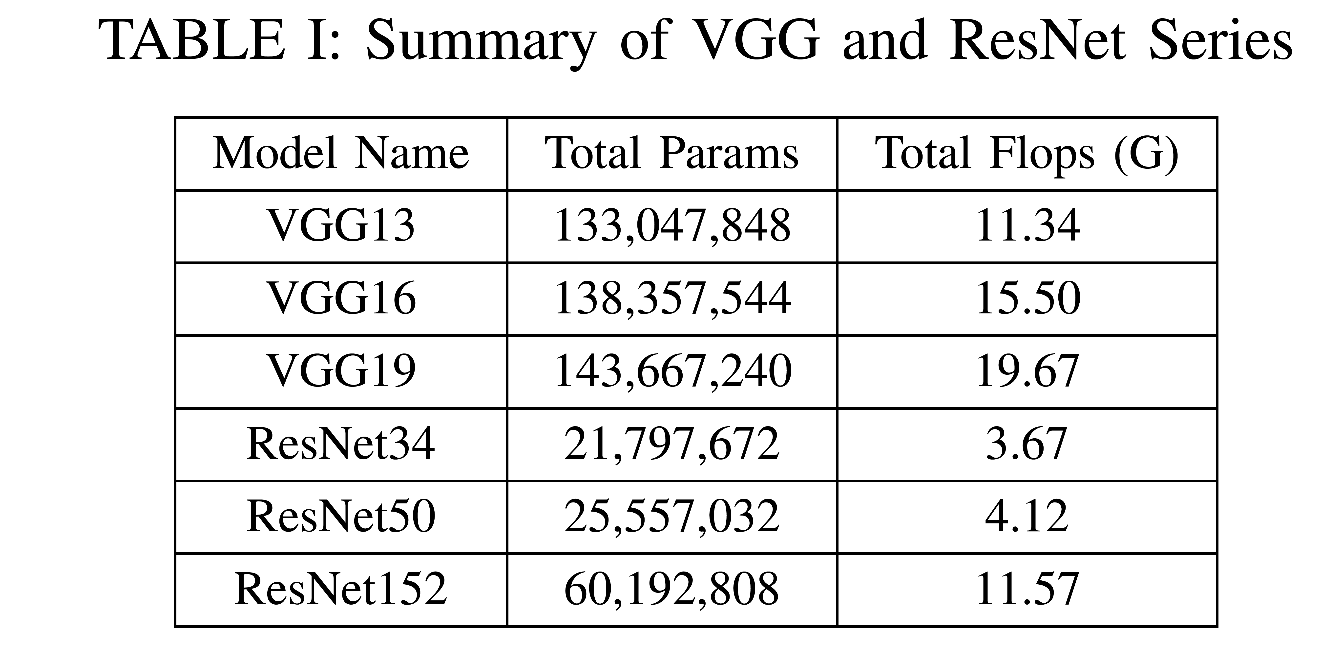
本文工作
Model Profile

Slide 18
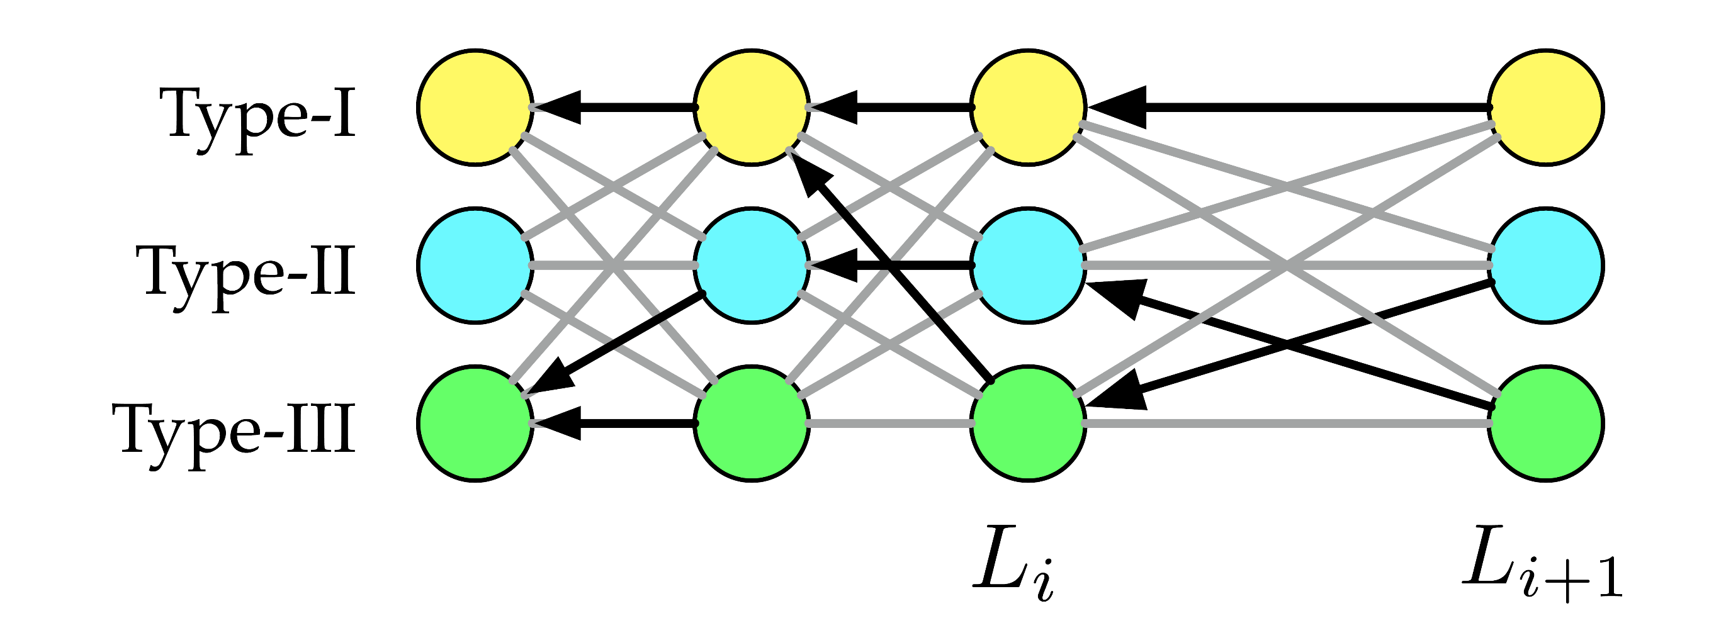
本文工作
Hybrid Paralleization Partition
复杂度为O(N)的动态规划
遍历每一层的所有划分方式，最后得出一条路径

Slide 19
本文工作
Stage Partition
子最优问题，对任意的i~j层网络，选取其中的某一层k层，然后用n块卡选择最优的混合并行来并行i~k层，记录并行后的时间
建立起一个完整的动态规划表，之后查表
复杂度为O(N^2*M^2)

Slide 20
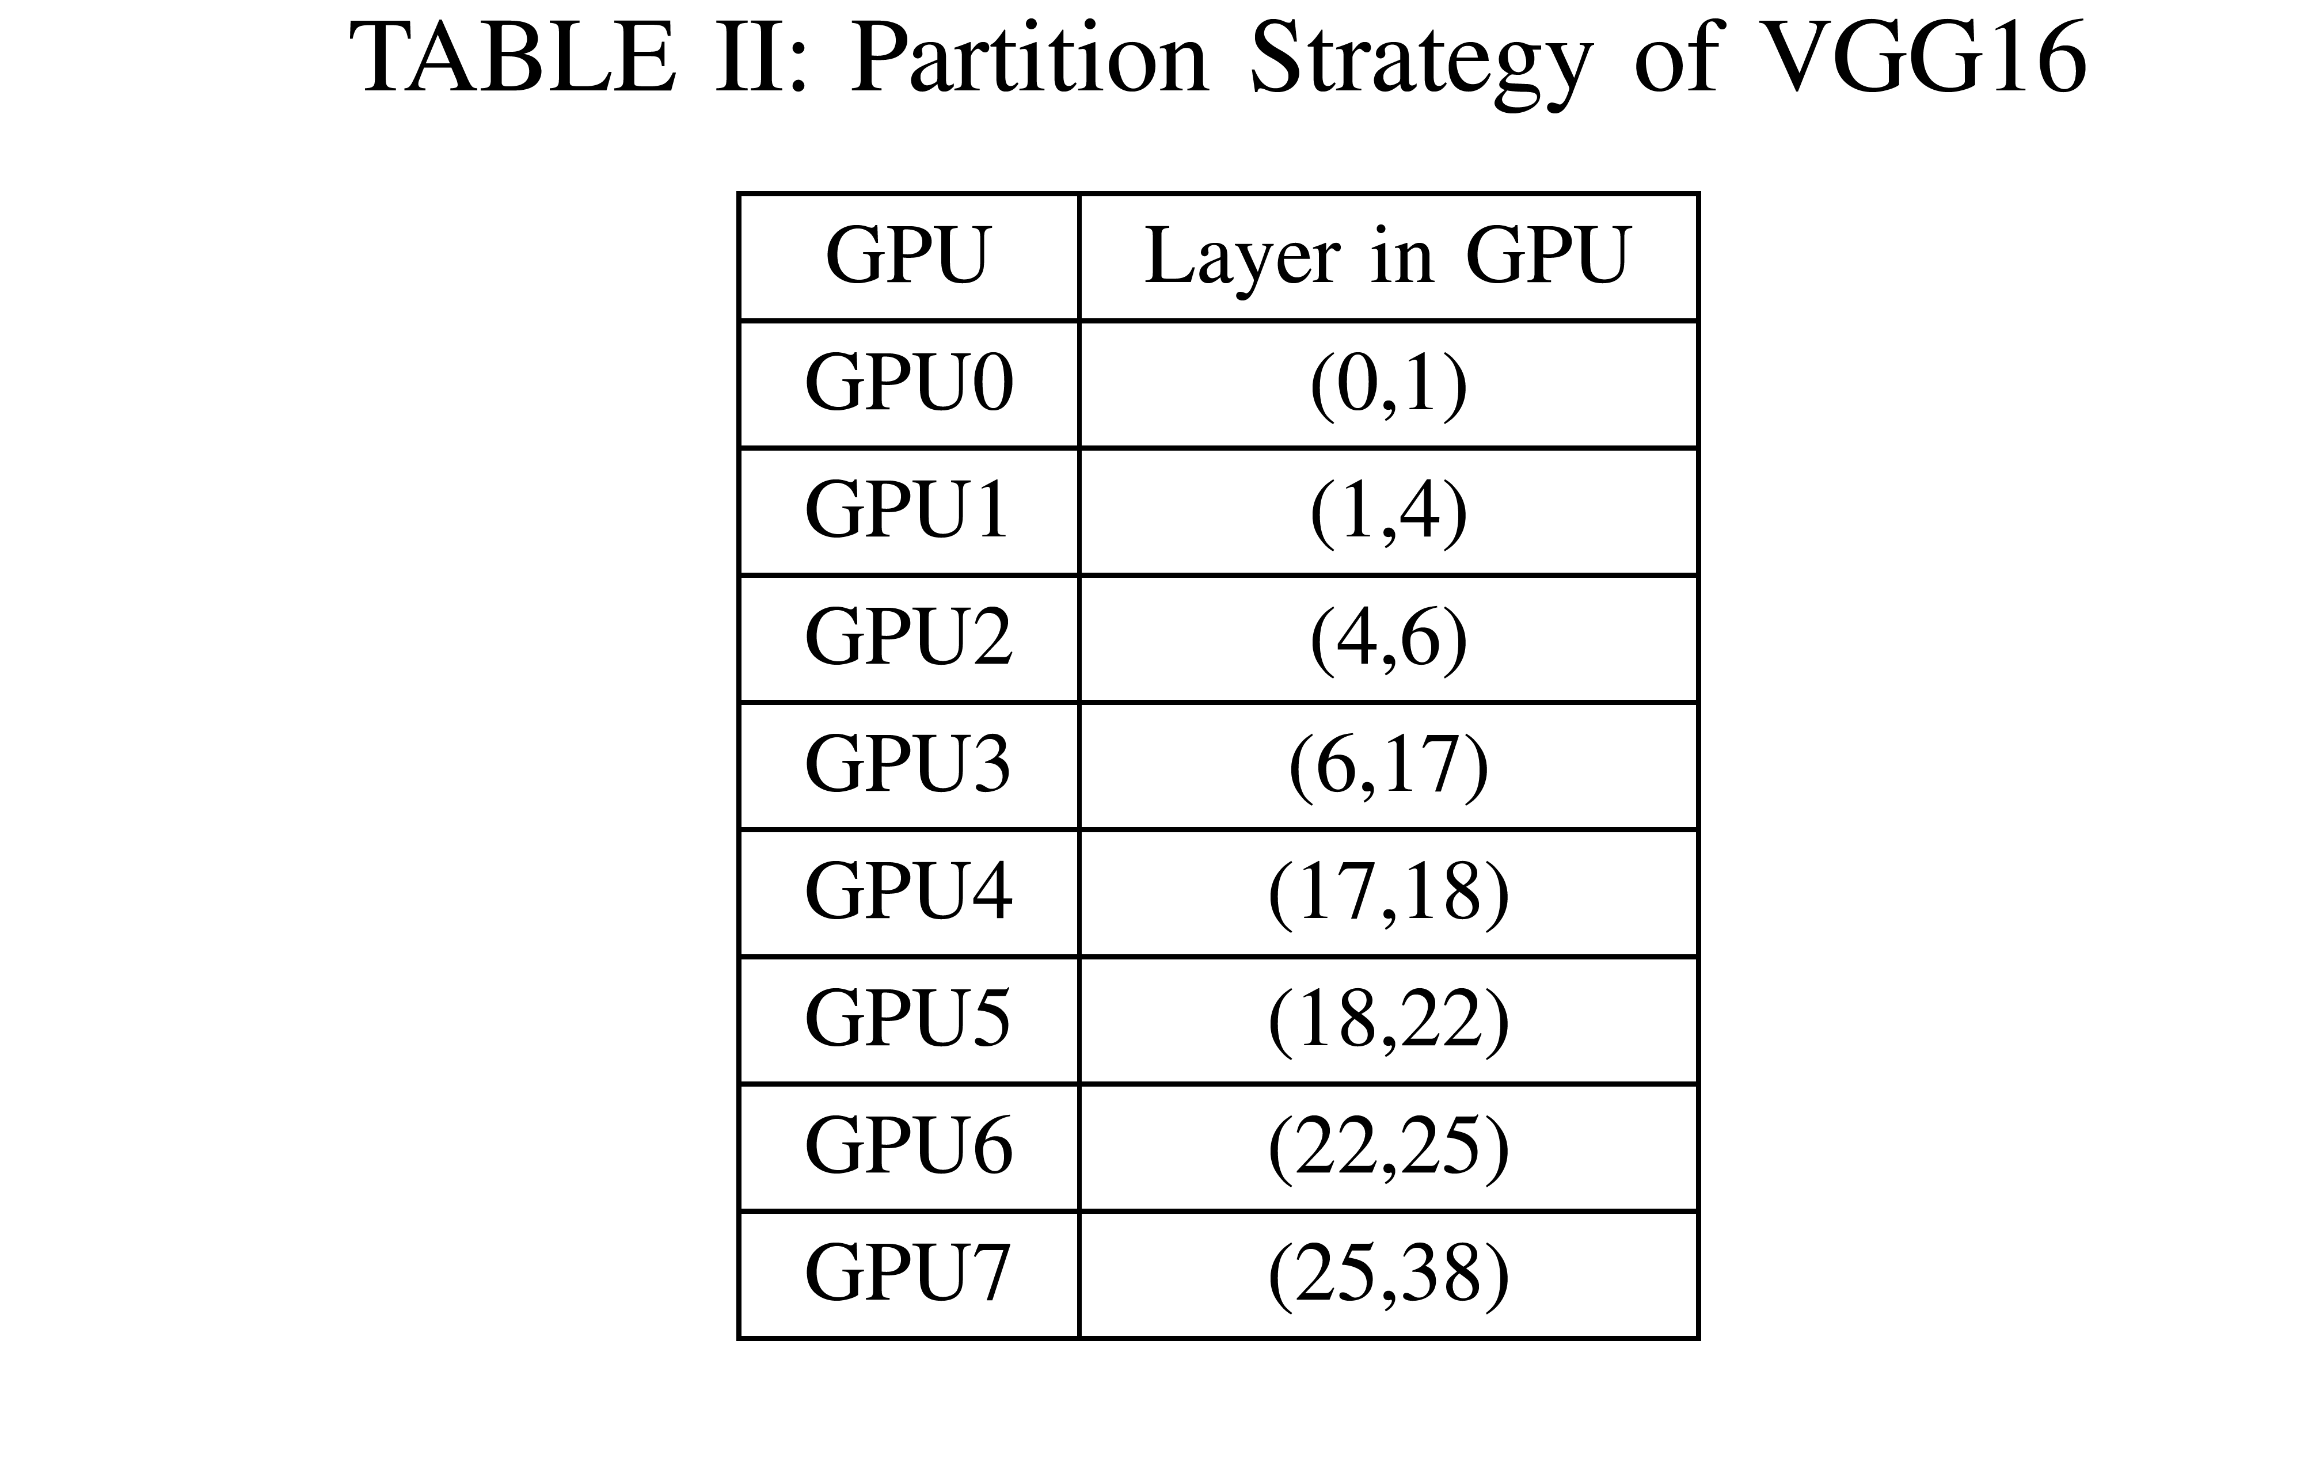
实验结果
实验环境
Node: 2080Ti*2
Node*4
划分策略

Slide 21
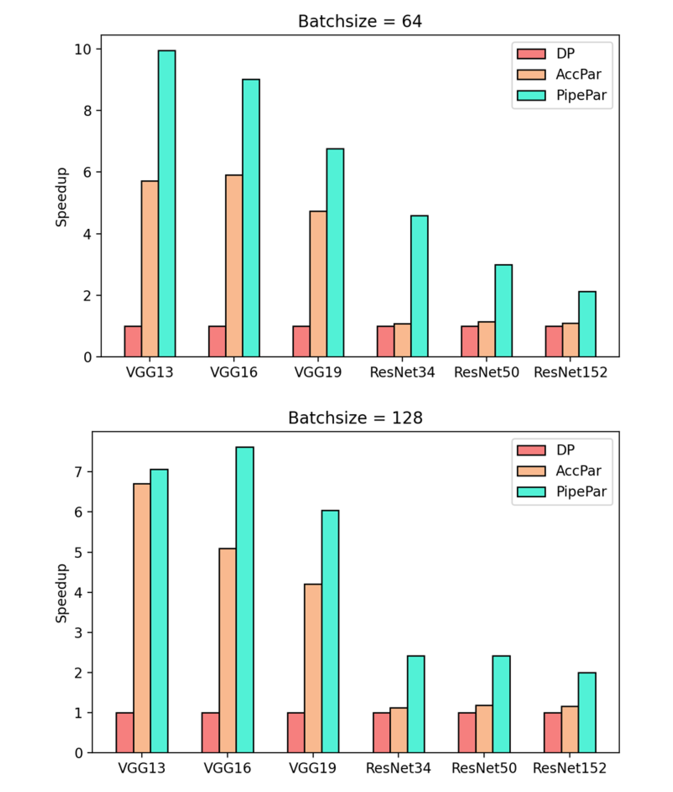
实验结果
实验结果

Slide 22
总结
主要贡献：
提出了新的混合并行的方式
缺点和不足：
使用的是仿真的数据，仿真数据结果与实际结果差距较大
由于GPU的算力比较低，传统的计算量比较大而通信量比较小的卷积层，在混合并行中仍然以数据并行为主，没有达到混合并行的效果，得到的加速比也是由于流水线并行而提升的
未来工作：
考虑异构GPU的情况
考虑多分支网络的情况
将仿真搬到实机运行

